Slide 1
Мастер-класс Разработка он-лайн курсов: возможности сервисов «Google Класс» и «Якласс»
Валерия Дмитриевна Кетова, учитель информатики МАОУ «Школа бизнеса и предпринимательства» г. Перми
Сергей Николаевич Веснин, учитель информатики МАОУ «СОШ 146 с углубленным изучением математики, физики, информатики» г. Перми

Slide 2
Он-лайн курс поможет нам если…
…ребенок на длительном больничном
…учитель на больничном
…в школе (классе) карантин
…тема за пределами школьной программы
…тема усваивается учащимися с разной скоростью
…тема нужна для индивидуального повторения
…реализуем технологию «перевернутый класс»

Slide 3
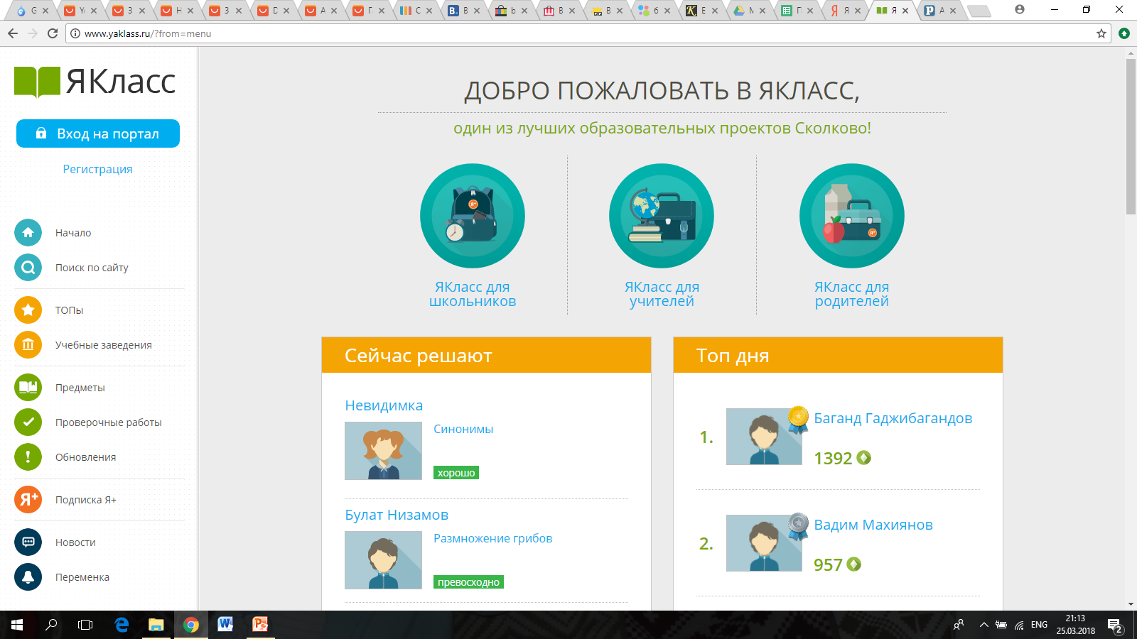
http://www.yaklass.ru

Slide 4
http://www.yaklass.ru
Общее описание
Ресурс разработан в 2013 году
Технология сайта позволяет проводить электронные тестирования и генерировать задания, уникальные для каждого ученика
Авторами разработан набор электронных учебников по различным предметам, состоящих из теоретического материала и проверочных работ

Slide 5
http://www.yaklass.ru
Минусы организационной части
Для регистрации в системе в роли «учитель» необходимо одобрение образовательного учреждения
6.6 Авторские материалы, размещенные на Сайте Пользователем, не возвращаются. Администрация вправе распоряжаться авторскими материалами Пользователя без получения предварительного согласия Пользователя и выплаты ему авторского вознаграждения. (Из пользовательского соглашения)
Разработка своего предмета доступна только в платной версии

Slide 6
http://www.yaklass.ru
Минусы содержательной части
Генерация заданий не позволяет учителю видеть ошибки ребенка и проводить работу над ошибками
При генерации возникают вперемешку как очень сложные так и простые варианты заданий
В программе есть не все темы годичных курсов (на примере математики, информатики)
Не все темы отработаны, т.е. не выявлены важные элементы тем, нет их отработки (на примере математики, информатики)

Slide 7
Google Класс
Общее описание
Не дает набора заранее разработанных материалов
Позволяет составлять свои собственные курсы и не претендует на авторские права
Как один из сервисов google, может работать во взаимосвязи с другими сервисами google

Slide 8
Google Класс
Характеристики курса
Курс состоит из ленты курса, в которой могут быть материалы, вопросы, задания, объявления, комментарии учащихся
Курс автоматически связывается с сервисом «google календарь»
Курс позволяет приглашать учащихся
Курс позволяет приглашать преподавателей для совместного составления и проведения

Slide 9
Google Класс
Работа с учащимися
Учащийся приглашается путем рассылки приглашений от курса или сообщением индивидуального кода курса
Учащимся можно отправлять электронные письма индивидуально
Можно организовать рассылку писем всем учащимся курса или отдельным группам учащихся

Slide 10
Google Класс
Материалы курса
Любые материалы с google – диска
Любые материалы, скопированные с компьютера преподавателя
Видео, опубликованное в YouTube
Ссылки на материалы, доступные в сети

